Slide 1
SC 3.3 IROP - dokumenty územního rozvoje se zaměřením na územní studie krajiny
10.11.2017
Praha
Mgr. Ondřej Pešek

Slide 2
SC 3.3 - Podpora pořizování a uplatňování dokumentů územního rozvoje
SC 3.3 IROP navazuje na OI 5.3. IOP (ÚP a ÚAP)
Původní alokace SC 3.3 cca 1,2 mld. Kč z EU
kraje? obce? ORP?
Aktuální alokace SC 3.3 cca 200 mil. Kč z EU
Dotace 85 % EU, 5 % státní rozpočet
2. výzva IROP – Územní plány (535 mil. Kč)
3. výzva IROP – Regulační plány (199 mil. Kč)
9. výzva IROP – Územní studie (382 mil. Kč; sníženo na 150 mil. Kč)

Slide 3
SC 3.3 - Podpora pořizování a uplatňování dokumentů územního rozvoje
2. výzva IROP – Územní plány
alokace výzvy: 535 mil. Kč z EU
termín výzvy: červenec 2015 – březen 2017
ukončení realizace projektu do: 31. 12. 2019
zaměření: nové územní plány, změny územních plánů
počet registrovaných projektů: 35
počet úspěšných projektů: 33 (za 35 mil. Kč z EU)
průměrná cena: 1,3 mil. Kč celkových způsobilých výdajů

Slide 4
SC 3.3 - Podpora pořizování a uplatňování dokumentů územního rozvoje
2. výzva IROP – Územní plány
nejdražší projekty
již dokončené projekty (z pohledu IROP; mohou probíhat opakovaná veřejná projednávání)
Název projektu | Celkové způsobilé výdaje projektu (Kč) | Dotace EU (Kč)
Návrh územního plánu města Liberec | 5 268 340,00 | 4 478 089,00
Územní plán Mladá Boleslav | 4 196 000,00 | 3 566 600,00
Územní plán Litvínov | 3 061 118,50 | 2 601 950,70
Územní plán města Mostu | 1 878 525,00 | 1 596 746,30
Zpracování územního plánu Náchod | 1 851 300,00 | 1 573 605,00
Název projektu | Celkové způsobilé výdaje projektu (Kč) | Dotace EU (Kč)
Zpracování územního plánu Náchod | 1 851 300,00 | 1 573 605,00
Územní plán Blatná | 1 536 700,00 | 1 306 195,00
Vypracování územního plánu Ústí nad Orlicí | 794 062,50 | 674 953,10
Územní plán města Votice | 636 460,00 | 540 991,00

Slide 5
SC 3.3 - Podpora pořizování a uplatňování dokumentů územního rozvoje
3. výzva IROP – Regulační plány
alokace výzvy: 199 mil. Kč z EU
termín výzvy: září 2015 – březen 2017
ukončení realizace projektu do: 31. 12. 2019
zaměření: RP z podnětu obce nenahrazují územní rozhodnutí
počet registrovaných projektů: 11
počet úspěšných projektů: 11 (19 dokumentů za 9 mil. Kč z EU)
průměrná cena dokumentu: 475 tis. Kč celkových způsobilých výdajů

Slide 6
SC 3.3 - Podpora pořizování a uplatňování dokumentů územního rozvoje
3. výzva IROP – Regulační plány
Podpořené projekty | Název žadatele | Celkové způsobilé výdaje projektu (Kč) | EFRR projektu (Kč)
Regulační plány pro Olomouc | Olomouc | 2 695 324,80 | 2 291 026,10
Regulační plán Mikulov - MPR včetně ochranného pásma | Mikulov | 1 923 900,00 | 1 635 315,00
Regulační plán RP1 - Nemocnice | Uherské Hradiště | 1 476 200,00 | 1 254 770,00
Regulační plán Městské památkové rezervace Nový Jičín | Nový Jičín | 785 000,00 | 667 250,00
Regulační plán Městské památkové zóny Vysoké Mýto | Vysoké Mýto | 719 950,00 | 611 957,50
Regulační plán Hodonín - obytná zóna Výhon | Hodonín | 603 306,00 | 512 810,10
Regulační plán Mlýnský ostrov | Pardubice | 508 200,00 | 431 970,00
Regulační plán městské památkové rezervace Kolín | Kolín | 496 100,00 | 421 685,00
Regulační plán MPZ Český Brod | Český Brod | 490 050,00 | 416 542,50
Regulační plán Městské památkové rezervace Jindřichův Hradec | Jindřichův Hradec | 369 050,00 | 313 692,50
Regulační plán historického centra Orlové | Orlová | 301 290,00 | 256 096,50

Slide 7
SC 3.3 - Podpora pořizování a uplatňování dokumentů územního rozvoje
9. výzva IROP – Územní studie
alokace výzvy: 382 mil. Kč z EU; sníženo na 150 mil. Kč z EU
termín výzvy: září 2015 – červenec 2017
ukončení realizace projektu do: 31. 12. 2019
zaměření: zpracování ÚS
technická infrastruktura (ve vazbě na TEN-E, záměry PÚR)
dopravní infrastruktura (ve vazbě na TEN-T, záměry PÚR)
veřejná prostranství
krajina

Slide 8
SC 3.3 - Podpora pořizování a uplatňování dokumentů územního rozvoje
9. výzva IROP – Územní studie
počet registrovaných projektů: 167
počet úspěšných projektů: 136 (+ náhradní projekty) za 150 mil. Kč
počet dokumentů ÚS: 316
průměrná cena dokumentu: 580 tis. Kč celkových způsobilých výdajů

Slide 9
SC 3.3 - Podpora pořizování a uplatňování dokumentů územního rozvoje
Územní studie krajiny
počet dokumentů v úspěšných projektech: 47
průměrná cena dokumentu: 2 mil. Kč celkových způsobilých výdajů
pokrytí ČR: cca 23 % území

Slide 10
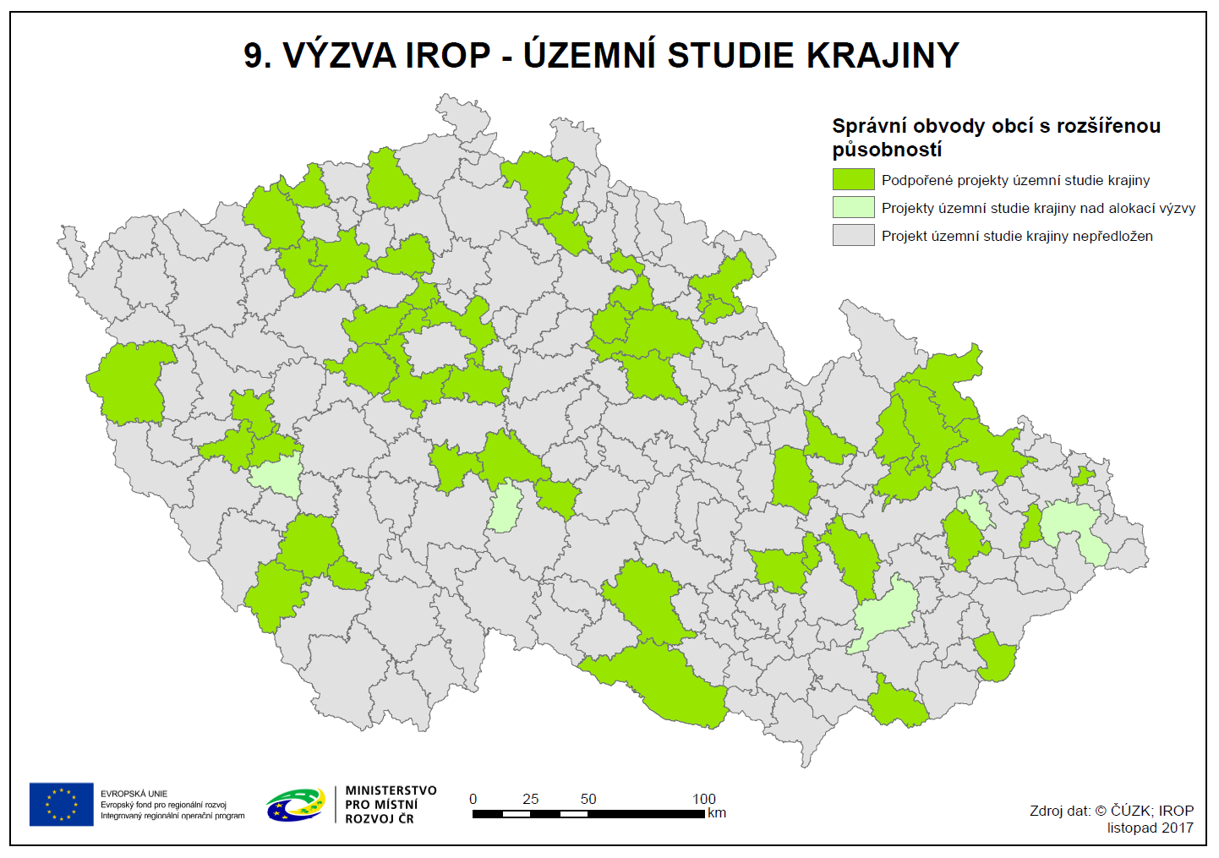

Slide 11
SC 3.3 - Podpora pořizování a uplatňování dokumentů územního rozvoje
9. výzva IROP – Územní studie krajiny
nejdražší projekty
Název projektu | SO ORP | Celkové způsobilé výdaje projektu (Kč) | EFRR projektu (Kč)
Územní studie krajiny správního obvodu ORP Znojmo | Znojmo | 5 856 400,0 | 4 977 940,0
Územní studie krajiny pro správní obvod obce s rozšířenou působností Liberec | Liberec | 4 535 080,0 | 3 854 818,0
Územní studie krajiny správního obvodu ORP Černošice | Černošice | 4 210 800,0 | 3 579 180,0
Územní studie krajiny správního obvodu obce s rozšířenou působností Tachov | Tachov | 4 089 800,0 | 3 476 330,0
Krajina jižního Valašska | Valašské Klobouky | 3 605 800,0 | 3 064 930,0
Zpracování Územní studie krajiny obce s rozšířenou působností Brandýs nad Labem-Stará Boleslav | Brandýs Nad Labem-Stará Boleslav | 3 427 930,0 | 2 913 740,5
Územní studie krajiny ORP Třebíč | Třebíč | 2 940 300,0 | 2 499 255,0
Územní studie krajiny pro správní obvod ORP Plzeň | Plzeň | 2 855 600,0 | 2 427 260,0
Územní studie krajiny správního obvodu obce s rozšířenou působností Vimperk | Vimperk | 2 359 500,0 | 2 005 575,0
Územní studie krajiny správního obvodu ORP Opava | Opava | 2 305 050,0 | 1 959 292,5

Slide 12
45. VÝZVA IROP PODPORA POŘIZOVÁNÍ A UPLATŇOVÁNÍ DOKUMENTŮ ÚZEMNÍHO ROZVOJE – INTEGROVANÉ PROJEKTY CLLD

Slide 13
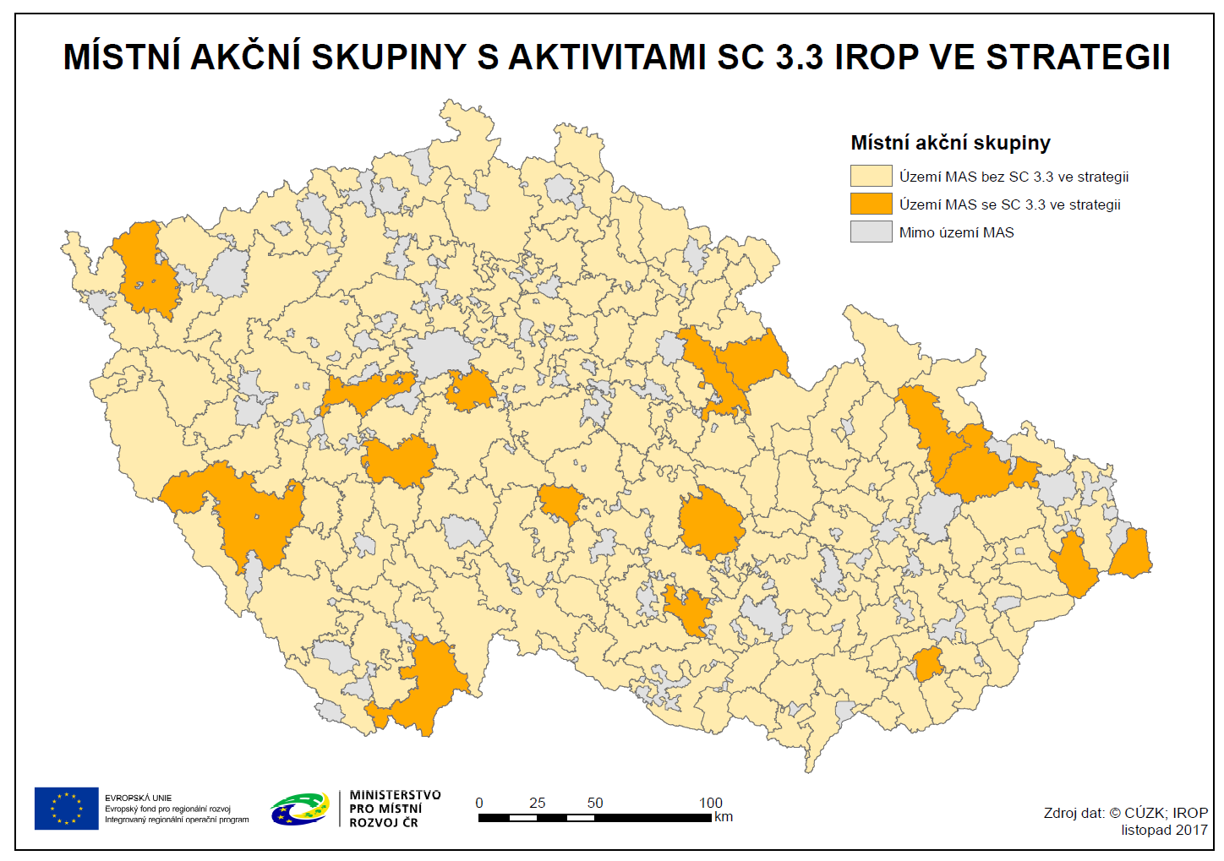

Slide 14
45. VÝZVA IROP PODPORA POŘIZOVÁNÍ A UPLATŇOVÁNÍ DOKUMENTŮ ÚZEMNÍHO ROZVOJE – INTEGROVANÉ PROJEKTY CLLD
Vyhlášení výzvy: 12.8.2016
Ukončení příjmu žádosti: 31.10.2022
Realizace: do 30.6.2023
Alokace: 95 000 000 Kč z EU
Dotace: 95 % z EU
Žadatelé: ORP
Pouze projekty nezakládající veřejnou podporu dle čl.107 SFEU

Slide 15
45. VÝZVA IROP PODPORA POŘIZOVÁNÍ A UPLATŇOVÁNÍ DOKUMENTŮ ÚZEMNÍHO ROZVOJE – INTEGROVANÉ PROJEKTY CLLD
Dne 08. 11. 2017 byla schválena revize Programového dokumentu IROP.
rozšíření okruhu žadatelů na obce
Další kroky:
nutná úprava kritérií
revize Specifických pravil
revize strategií MAS

Slide 16
45. VÝZVA IROP podpora pořizování a uplatňování dokumentů územního rozvoje – Integrované projekty CLLD
Oprávnění žadatelé: obce s rozšířenou působností (ORP)
(budou přidány i obce)
Aktivity:
Územní plány / změny územních plánů
Regulační plány
Územní studie
krajina (pro celý SO ORP)
veřejné prostranství
veřejná technická infrastruktura, veřejná dopravní infrastruktura
Podmínka: podepsaná smlouva s dodavatelem

Slide 17
Děkuji vám ZA POZORNOST Bližší informace naleznete http://www.dotaceeu.cz/irop V případě dotazů nás kontaktujte irop@mmr.cz

